Slide 1

11 шагов комплексного Digital-маркетинга
Александр Иванов
Руководитель отдела Интернет-маркетинга
Сделано в IT-Улей

Slide 2
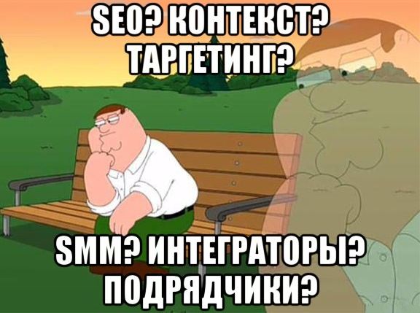

Введение
Как построить эффективную стратегию и не допустить ошибок?
Ошибки на старте – неуспешность всей кампании
Не пренебрегать бизнес-аналитикой
UX-аналитика – краеугольный камень
Использовать эффективные инструменты в комплексе
При наличии бюджета обратиться к специалистам
Сделано в IT-Улей
Notes:
2

Slide 3


Шаг 1
Определение бизнес-задач
Определить локальные и глобальные цели бизнеса
Определить доступные ресурсы
Провести кадровый аудит
Сформировать измеряемые бизнес-задачи для Digital
Сделано в IT-Улей
Notes:
3

Slide 4

Шаг 2
Маркетинговая аналитика
Проанализировать УТП (RDB, бренд, рынок)
Проанализировать ЦА (спрос, сегментирование)
Проанализировать конкурентов (цены, УТП)
Сделано в IT-Улей
Notes:
4

Slide 5

Шаг 3
Интернет-маркетинговая
аналитика
Настроить инструменты аналитики
Проанализировать сайты конкурентов
Провести социально-медийный анализ
Оценить репутацию товара и бренда в интернете
Проанализировать каналы трафика
Сделано в IT-Улей
Notes:
5

Slide 6

Шаг 4
UX-аналитика
Проанализировать актуальность дизайна
Проанализировать контент
Провести оценку поведенческих сигналов
Организовать юзабилити-тестирование
Составить несколько пользовательских историй
Сделано в IT-Улей
Notes:
6

Slide 7
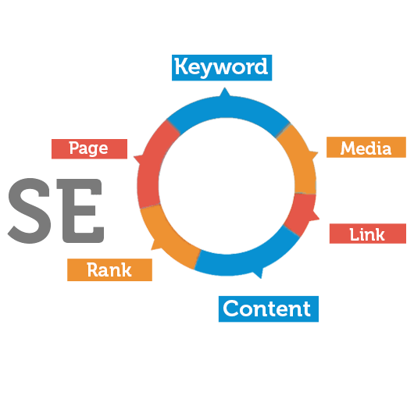
Шаг 5
SEO-аналитика
Зарегистрировать проект в сервисах для вебмастеров
Провести поисковый аудит проекта и конкурентов
Собрать актуальные семантические ядра
Провести технический аудит SEO-факторов
Осуществить базовые настройки для SEO
Сделано в IT-Улей
Notes:
7

Slide 8

Шаг 6
Постановка целей и разработка стратегии
Окончательно декомпозировать цели для Digital
Подобрать и настроить только актуальный toolkit
Определить бюджеты для стартовой итерации
Определить длительность тестовой итерации
Составить готовую стратегию развития проекта
Сделано в IT-Улей
Notes:
8

Slide 9
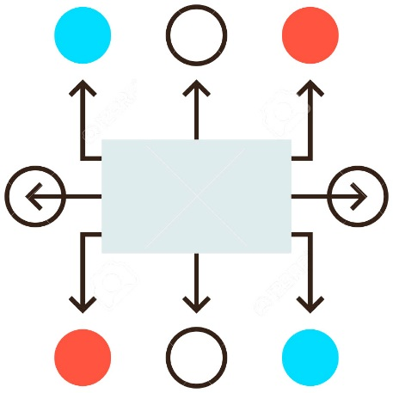
Шаг 7
Разработать систему KPI
Сформулировать подходящие для проекта KPI
Определить KPI на первую и последующие итерации
Спрогнозировать эффективность
Определить текущие показатели
Настроить инструменты отслеживания
Сделано в IT-Улей
Notes:
9

Slide 10

Шаг 8
Реализация Digital-стратегии
SEO
Контекстная реклама
Внешнее продвижение
Контент-маркетинг
SERM
Таргетинговая реклама
Баннерная реклама
E-mail маркетинг
Ремаркетинг
SMO и SMM
Партнерские программы
Доработка интерфейса
Сделано в IT-Улей
Notes:
10

Slide 11

Шаг 9
Отслеживание эффективности
Постоянно мониторить инструменты аналитики
Отслеживать эффективность каналов трафика
Контролировать работу бэк-офиса
Получать обратную связь от каждого лида
Установить он-лайн консультант
Конвертировать нецелевой трафик или отсекать его
Сделано в IT-Улей
Notes:
11

Slide 12

Шаг 10
Масштабирование и сворачивание
Сегментировать каналы трафика (UTM, целевой звонок)
Декомпозировать KPI по каналам
Сворачивать неэффективные инструменты
Масштабировать работающие инструменты
Учитывать сегментацию по платформам
Сделано в IT-Улей
Notes:
12

Slide 13

Шаг 11
Корректировка и обновление Digital-стратегии
Анализировать всё – от сайта до рынка
Корректировать стратегию после каждой итерации
Использовать только эффективные инструменты
Считать окупаемость инвестиций (ROI)
Перестраивать внутренние бизнес-процессы компании
Сделано в IT-Улей
Notes:
13

Slide 14

Выводы
Как сегментировать трафик и откуда получать первые продажи?
Получать максимально сегментированные отчеты (канал/источник/платформа)
Быстрая лидогенерация: контекст, таргетинг, Маркет
Параллельно запускать все доступные инструменты
Оперативно отсекать неэффективные каналы
Не пренебрегать долгоиграющими инструментами
Следить за репутацией в Интернете
Сделано в IT-Улей
Notes:
14

Slide 15
САМОЕ ЭФФЕКТИВНОЕ РЕШЕНИЕ:
ОБРАТИТЬСЯ В КОМПАНИЮ IT-УЛЕЙ
МЫ ЗАСТАВИМ ВАШ САЙТ ПРОДАВАТЬ!
Сделано в IT-Улей
Notes:
15

Slide 16
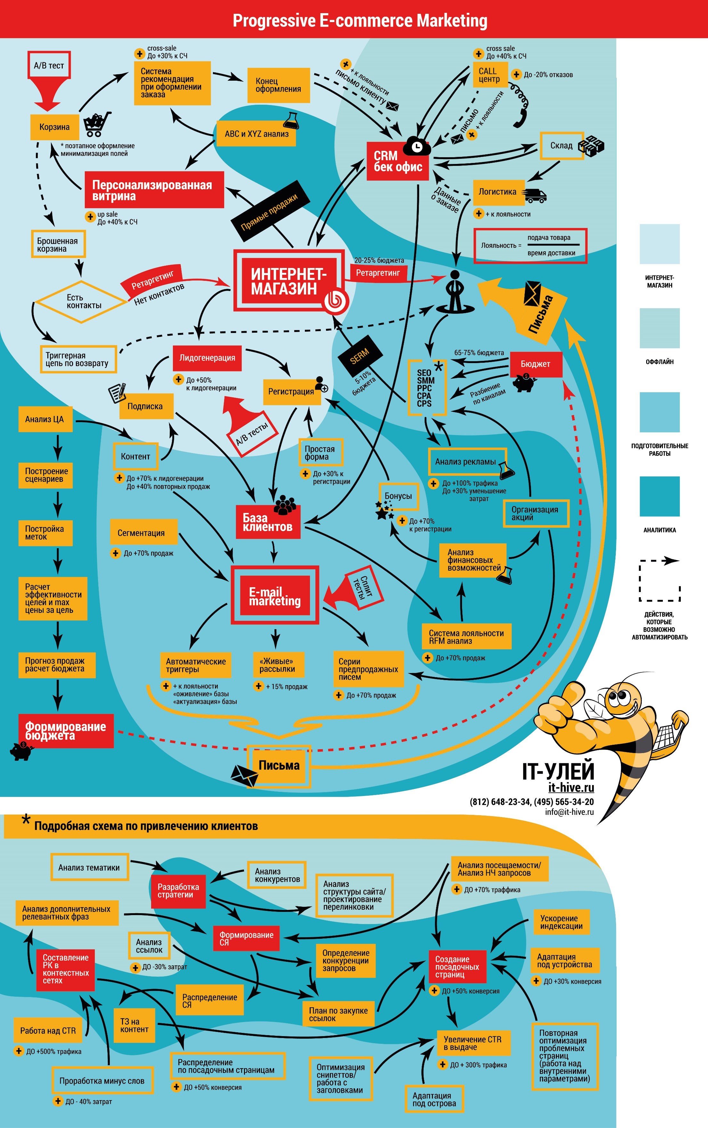

Slide 17

ПРОМОКОД: УЛЕЙ2016
Сделано в IT-Улей
Notes:
17

Slide 18
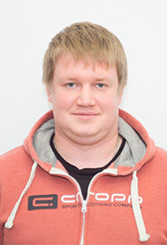
Спасибо за внимание!
Александр Иванов
alx@it-hive.ru
facebook.com/kartmenezz
+7 (495) 565-34-20
Сделано в IT-Улей

